Slide 1
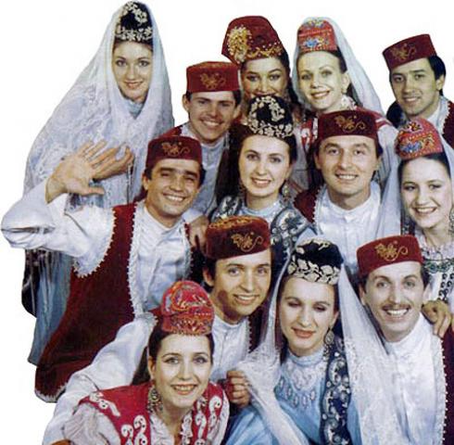
Традиции татарского народа.

Slide 2
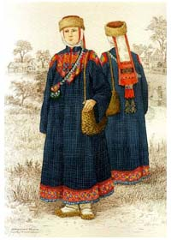
Народная одежда
Татарский костюм представляет собой уникальную систему народного художественного творчества, включавшую в себя изготовление тканей, сложных и богато орнаментированных головных уборов, производство различных видов обуви, высоко художественных ювелирных украшений..

Slide 3
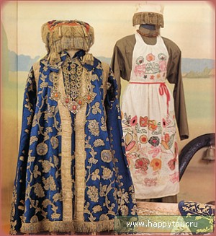
Основополагающие элементы народной одежды издавна были общими для всех групп татар. Мужчины и женщины носили длинные, широкого покроя рубахи и длинную со сплошным остовом распашную верхнюю одежду.
Но у женщин в костюме - массивные нагрудные и наручные украшения , а также сложные с большими покрывалами головные уборы.

Slide 4
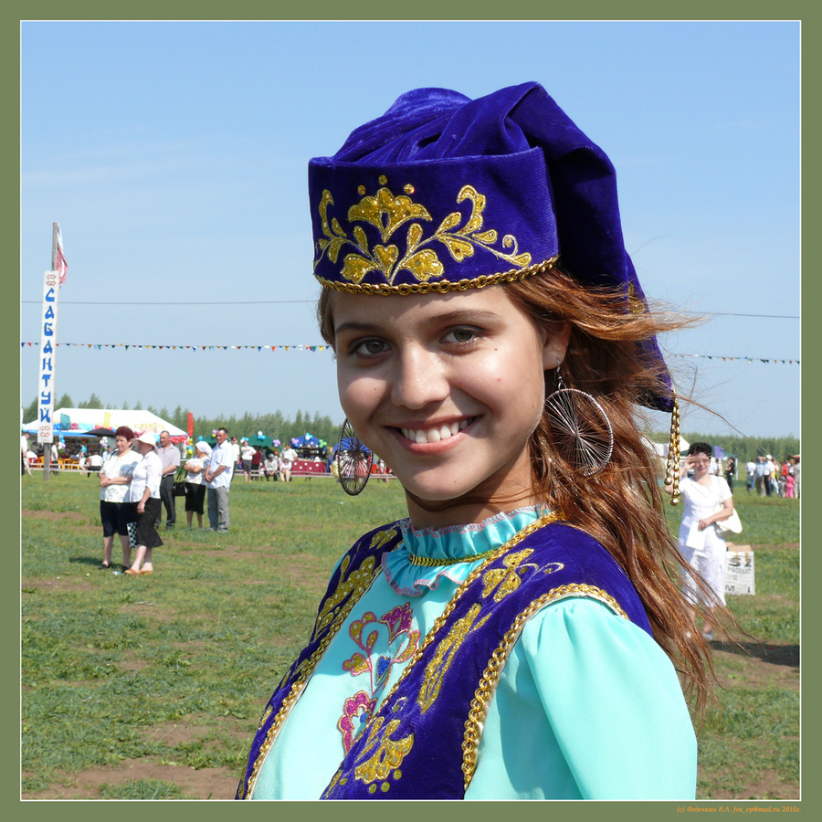
В середине XIX в. у татар еще преобладала традиционная одежда. Об этом говорят музейные коллекции, литературные и архивные сведения, материалы этнографических экспедиций.

Slide 5
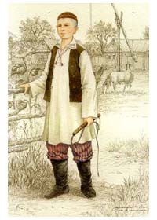
Основу мужского и женского традиционного костюма составляют рубаха и штаны , сшитые из сравнительно легких тканей. Вплоть до середины XIX в. древняя туникообразная рубаха (из прямого, перегнутого поперек полотнища, без шва на плечах, с ластовицами, с широкими вставными боковыми клиньями, с центральным грудным разрезом) была общераспространенной. У татар, особенно казанских, преобладала рубаха с воротником-стойкой. Отложной воротник чаще встречался на обрядовых свадебных рубахах мужчин .

Slide 6
Праздники
У каждого народа есть свои традиции и обычаи, уходящие корнями в далекое прошлое и воскреснувшие сейчас в виде национальных праздников.
У татар есть два слова означающие праздник.
Религиозные мусульманские праздники называются словом гает (Ураза гает - праздник поста и Корбан гает - праздник жертвы).
А все народные праздники по-татарски называются бэйрэм, что означает «весенняя красота», «весеннее торжество».

Slide 7
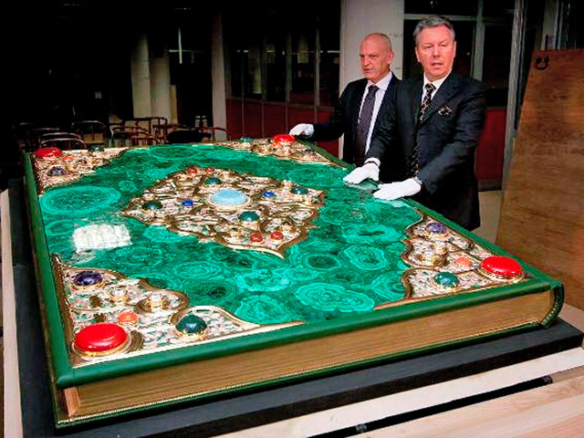
Религиозные праздники
Мусульманские праздники у татар - мусульман включают в себя коллективную утреннюю молитву, в которой участвуют только мужчины. Затем они идут на кладбище и молятся возле могил своих родных и близких. А женщины в это время готовят дома праздничный обед. Как и в русской традиции, в праздники с поздравлением заходили в дома родственников и соседей. В дни Корбан-байрам (праздник жертвы) старались угостить мясом от убитого барашка как можно больше людей.
РАМАДАН девятый месяц мусульманского календаря, месяц поста. Согласно исламской традиции, в этот месяц пророку Мухаммаду было передано через ангела Джибриля первое божественное откровение, которое впоследствии вошло в священную книгу ислама - Коран . Пост в рамадан - одна из главных обязанностей каждого мусульманина. Он предписан, чтобы укрепить мусульман в самодисциплине и точном исполнении наказов Аллаха. В течение всего светового дня (от восхода солнца и до заката) запрещено есть, пить, курить, вкушать удовольствия и предаваться развлечениям. Днем надо работать, молиться, читать Коран, заниматься благочестивым размышлением и благотворительностью.

Slide 8
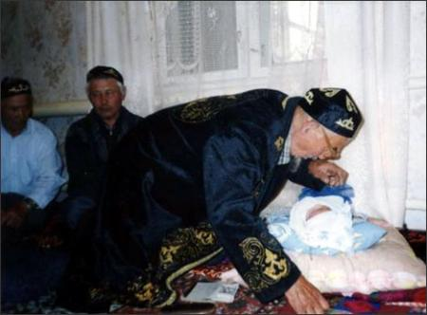
Семейные традиции
Традиции татарской семьи развивались очень долго. все тяготы и радости традиционно делятся на всех членов семьи.
Как и у других народов, у татар главными событиями в семье были рождения детей и свадьбы. На праздник, посвященный рождению ребенка, мужчины приглашались отдельно от женщин. мулла располагает дитя ножками в сторону Каабы и читает молитву. После он трижды произносит фразу «Пусть твое драгоценное имя будет» и называет выбранное ребенку имя. Каждому гостю после подносят масло с медом. Беря угощение, гость кладет на поднос деньги – подарок.

Slide 9
1 часть.
презентацию выполнили: Скакова Л. В., учитель русского языка и литературы, Тихонов Владислав, ученик 5Б класса, МБОУ СОШ № 10 с УИОП, г.Красногорск 2013 г

